Slide 1
ПРОГНОЗИРОВАНИЕ ГРУПП РИСКА ОСТРЫХ ЦЕРЕБРАЛЬНЫХ ОСЛОЖНЕНИЙ У БОЛЬНЫХ С МУЛЬТИФОКАЛЬНЫМ АТЕРОСКЛЕРОЗОМ
«Институт неотложной и восстановительной хирургии им. В.К.Гусака »
г. Донецк.
с.н.с., к.м.н Дюба Д.Ш.

Slide 2
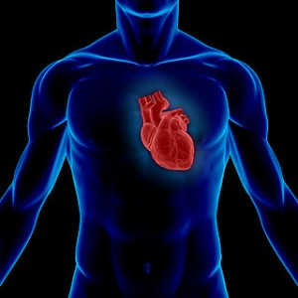
Самая частая причина смертности в Мире – заболевания сердечно – сосудистой системы
Ежегодно в мире 17,5 млн людей умирают от сердечно-
сосудистых заболеваний
~ 50000 пациентов в день

Slide 3
ССЗ – ведущая причина инвалидности в Европе
Рак
15%
Другие причины
Нейро-психиатрические расстройства
29%
25%
Другие ССЗ
Травмы
Инсульт
5%
Все ССЗ
12%
19%
ИБС
5%
9%
Главные причины инвалидности и утраты трудоспособности в Европе по нозологиям
Notes:
A consideration of deaths alone underestimates the burden of CVD. Globally CVD is responsible for 14% of disability-adjusted life years (DALYs) lost, ranging from 10% in low- and middle-income countries to 19% in higher-income countries.²
In Europe, 27.3 million life years are lost due to CVD of which 12.6 million life years is due to CHD and 7.4 million life years due to stroke and the rest (7.3 million life years) due to other CVD.¹
References
Rayner M, Petersen S. European cardiovascular disease statistics – 2000 edition. Oxford, England: British Heart Foundation Health Promotion Research Group; 2000.
World Health Organization. The Atlas of Heart Disease and Stroke 2004. Available at: http://www.who.int/cardiovascular_diseases/resources/atlas/en/index.html. Accessed November 29, 2005.

Slide 4
По всему миру ССЗ есть ведущей причиной смертности
Травмы
Рак
Дыхательные заболевания
9%
13%
13%
43%
Диабет
2%
30%
ССЗ
(17.5 млн.)
ИБС
33%
(10% в целом)
Другие хронические заболевания
9%
Инсульт
14.4%
30%
Другие ССЗ
Все другие болезни
Гипертоническая болезнь– 5.4%
Воспалительная болезнь сердца – 2.4%
Ревматическая болезнь – 2.4%
Notes:
While cardiovascular disease accounts for 30% of all causes of mortality globally, within this category, coronary artery disease and stroke account for 43% (13.9%of total) and 33% (9.9% of total) of CVD deaths.
Stroke kills about 3 million women and 2.5 million men every year.² In developed countries, stroke is the third most common cause of death, exceeded only by coronary heart disease (CHD) and cancer.
References
World Health Organization. Preventing Chronic Diseases: a vital investment 2005. Available at: http://www.who.int/chp/chronic_disease_report/contents/en/index.html. Accessed July 4, 2006.
World Health Organization. The Atlas of Heart Disease and Stroke 2004. Available at: http://www.who.int/cardiovascular_diseases/resources/atlas/en/index.html. Accessed July 4, 2006.

Slide 5
Наиболее распространенные факторы риска ССЗ
Модифицируемые факторы риска
Немодифицируемые факторы риска
Профиль липидов плазмы
Повышение общего холестерина
Повышение ХЛНП
Повышение триглицеридов
Снижение ХЛВП
Высокое артериальное давление
Ожирение
Диабет
Низкая физическая активность
Курение
Возраст
>55 лет для мужчин
>65 лет для женщин
Пол
Этническое происходжение
Notes:
Modifiable and nonmodifiable risk factors for atherosclerosis and cardiovascular disease are listed in this slide.¹
Reference
World Health Organization. The Atlas of Heart Disease and Stroke 2004. Available at: http://www.who.int/cardiovascular_diseases/resources/atlas/en/index.html. Accessed November 29, 2005.

Slide 6
Множественные факторы риска вызывают совокупное повышение риска ИБС
Дислипидемия
ОХ ≥ 4.65 ммоль/л
(180 мг/дл)
Факторы риска кумулируют и существенно влияют на риск ИБС
Мужчины-курильщики с наиболее высоким уровнем ОХ и САТ имеют риск смерти от ИБС в 20 раз выше, сравнивая с мужчинами – не курильщиками с минимальным уровнем ОХ и САТ
Гипертензия
САТ ≥110 мм рт. ст.
Повышение в 20 раз
риска смерти от ИБС
при наличии всех
3 факторов риска
Курение
У каждого больного важно лечить общий риск ИБС
1
Notes:
Multiple Risk Factor Intervention trial (MRFIT trial) found that systolic and diastolic BP, serum cholesterol level, and cigarettes smoked per day were significant predictors of death due to CHD in all age groups.¹ They interacted in a cumulative fashion.
Lifestyle changes to address the modifiable risk factors can significantly reduce the risk for CHD. A 10% decrease in total cholesterol population wide is estimated to reduce the incidence of CHD by 30%, and WHO estimates that the risk of CHD decreases 50% after 1 year of stopping smoking and is no different than that for nonsmokers after 15 years.²
References
Neaton JD, Wentworth D. Serum cholesterol, blood pressure, cigarette smoking, and death from coronary heart disease: overall findings and differences by age for 316,099 white men: Multiple Risk Factor Intervention Trial Research Group. Arch Intern Med. 1992 Jan; 152(1):56-64.
American Heart Association. Heart Disease and Stroke Statistics – 2005 Update. Dallas, Texas: American Heart Association; 2005.

Slide 7
Что можно сделать для снижения риска ССЗ?
Изменение стиля жизни
Модификация диеты
Прекращение курения
Увеличение физической активности и физические упражнения
Снижение веса
Влияние на модифицируемые факторы риска з помощью лечения и изменений стиля жизни
Лечение повышенного профиля липидов плазмы
Снижение ХЛНП и ТГ
Повышение ХЛВП
Контроль над уровнем глюкозы плазмы
Лечение ожирения
.
Notes:
Personal choices have a significant impact on reducing the risk for CVD. Changing lifestyle, e.g., stopping smoking and other tobacco use, increasing exercise and physical activity, reducing weight, reducing blood pressure, choosing the right diet, and reducing stress at work and home, is an important step toward controlling and reducing risk for CVD.¹
The incidence of stroke is decreasing in many developed countries, largely as a result of better control of high blood pressure and reduced levels of smoking.¹
When lifestyle changes are not sufficient, medications to treat dyslipidemia, hypertension, and diabetes can help further reduce risk for CVD.¹
Reference
World Health Organization. The Atlas of Heart Disease and Stroke 2004. Available at: http://www.who.int/cardiovascular_diseases/resources/atlas/en/index.html. Accessed July 5, 2006.

Slide 8
Атеротромбоз: проявления более, чем в одном сосудистом артериальном бассейне(МАTCH)¹*
Цереброваскулярная патология
Сердечно-сосудистые заболевания
7.4%
24.7%
29.9%
3.3%
3.8%
11.8%
19.2%
Заболевания периферических артерий
Каждый третий из пациентов, имеющих заболевания сосудов головного мозга имеет сердечно-сосудистую патологию
Notes:
A person suffering from any one manifestation of atherothrombosis is at risk of future disabling or life-threatening events caused by the same underlying disease process.¹
The CAPRIE trial enrolled 19,185 patients with either established peripheral arterial disease (PAD),^{2,3} a recent MI or recent IS in approximately equal distribution. However, based on the baseline characteristics of these patients, many of them already had a prior history of ischemic events. At study entry ~26% of patients had ischemic vascular disease in at least two vascular beds, demonstrating the generalized nature of atherothrombosis.³
For example, 11.8% of patients had both coronary disease and PAD, 7.4% had both coronary and cerebrovascular disease, 3.8% had a combination of cerebrovascular disease and PAD, and 3.3% had disease of all three arterial beds.³
In CAPRIE, almost one-third of patients with cerebrovascular disease also had cardiovascular disease.
Over time this overlap will most probably increase (in the CAPRIE trial more than 2,000 patients experienced a major ischemic event over the mean 1.9 year follow-up, and many others developed other ischemic events such as transient ischemic attack and angina).³
References
Lichtman JH, et al. Circulation 2002; 105: 1082–1087.
CAPRIE Steering Committee. Lancet 1996; 348: 1329–1339.
Coccheri S. Eur Heart J 1998; 19(suppl): P1268.

Slide 9
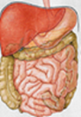
Основные артериальные бассейны для тромботических катастроф
Преходящее нарушение мозгового
кровообращения
Ишемический инсульт
Стенокардия
Инфаркт миокарда
Вазоренальная гипертензия,
сморщенная почка
Абдоминальная ишемия
Перемежающаяся хромота
Критическая ишемия конечностей, боли в покое, гангрена, некроз

Slide 10
Цель: Изучение клинических проявлений мультифокального атеросклероза у больных в их взаимосвязи с гемодинамическими и биохимическими нарушениями с последующим выделением групп риска острых церебральных осложнений.

Slide 11
Характеристика групп больных
 | Группы сравнения |  | P
 | Основная(N=83) | Контрольная (N=85)
Пол (м/ж) | 62/32 | 56/36 | <0,05
Возраст | 65,74±2,89 | 73,42±2,87 | <0,01
АДД | 159,6±3,26 | 170,56±2,57 | <0,01
АДС | 93,0±1,62 | 96,11±1,91 | <0,01
Ст. ЛВСА | 71,44±1,77 | 75,71±1,92 | <0,05
Ст. ПВСА | 71,36±1,86 | 71,76±1,96 | >0,05

Slide 12
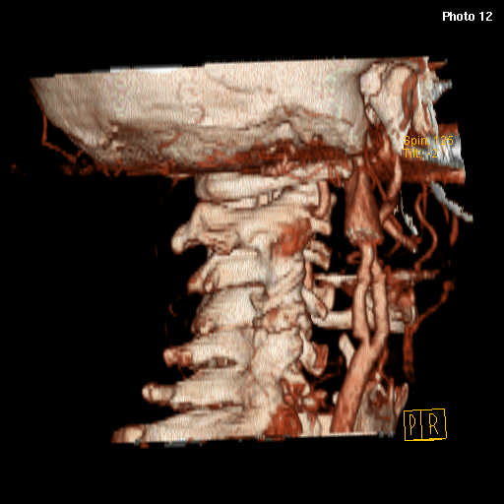
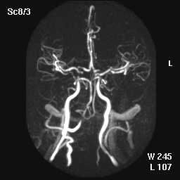
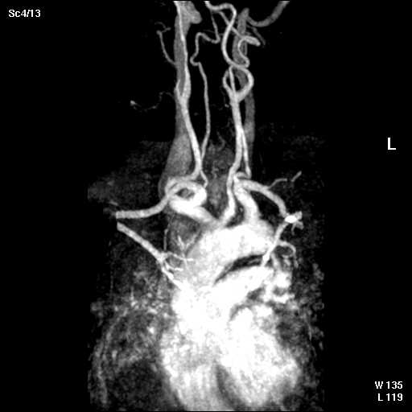
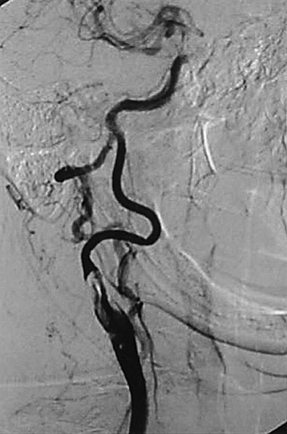
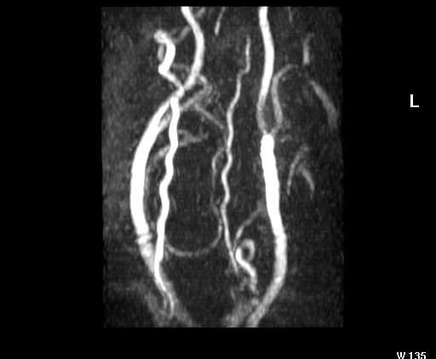
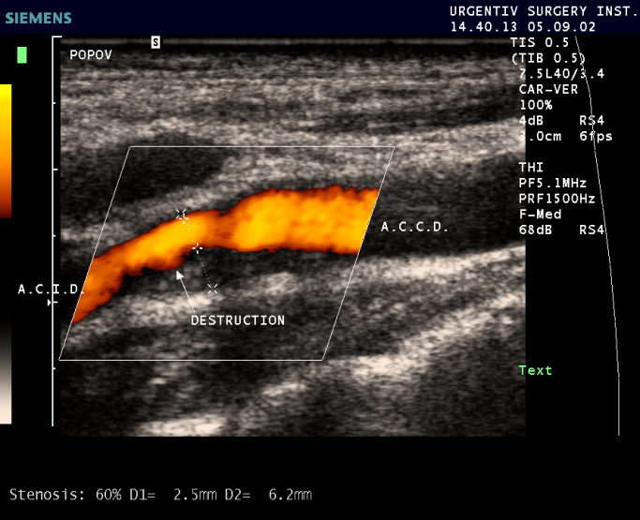
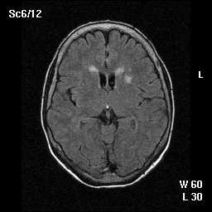
Для решения поставленной цели применялись следующие методы исследования: общеклинические, лабораторные (биохимические методы исследований), инструментальные (ультразвуковая доплерография, дуплексное и триплексное сканирование сосудов,
магнитно-резонансная ангиография и томография). Статистическая обработка данных была проведена с помощью программы „MedStat” с использованием непараметрических критериев

Slide 13
Локализация постинсультных очагов по данным МРТ (%)
При оценке размеров очага поражения использовали классификацию (НИИ неврологии РАМН, 2003г.)

Slide 14
Большинство «коронарных» пациентов имеют проблемы с проявлениями атеросклероза других локализаций
Сочетание коронарных
синдромов
с синдромами
поражения мозговых
артерий
Коронарные
синдромы в
«чистом»
виде
35%
32%
Сочетание коронарных
синдромов
с синдромами
поражения артерий
конечностей
33%

Slide 15
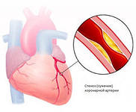
Стеноз коронарных артерий
АТЕРОСКЛЕРОЗ- наиболее распространенное хроническое заболевание, поражающее артерии. Постепенно растущие на внутренней оболочке сосудистой стенки атеросклеротические бляшки, одиночные или множественные, являются главным образом холестериновыми отложениями.
Разрастание в артерии соединительной ткани (склероз) и кальциноз стенки сосуда приводят к медленно прогрессирующей деформации, сужению просвета вплоть до полного запустевания (облитерации) артерии и тем самым вызывают хроническую, медленно нарастающую недостаточность кровоснабжения органа, питаемого через пораженную артерию. В случае сердечной мышцы человек может ощущать развитие следующих симптомов:
боли в грудной клетке, сопровождающиеся чувством страха смерти
тошнота
одышка
тахикардия
чрезмерное потоотделение.

Slide 16
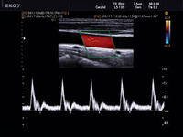
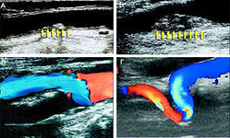
Большинство людей с поражением артерий, питающих мозг, не имеют никаких признаков заболевания. При наличии же каких-либо признаков нарушения кровообращения мозга, даже незначительных, риск возникновения ишемического инсульта повышается в несколько раз. Наиболее частыми признаками являются головная боль, головокружение, слабость или онемение какой-либо части тела: языка, лица, руки или ноги, чаще с одной стороны; нарушение зрения, расстройство речи. Эти признаки возникают внезапно и проходят через несколько минут или часов. Их называют транзиторными, т.е. приходящими, ишемическими атаками. У 30 процентов людей, перенесших ишемическую атаку, в последующем случается мозговой инсульт.

Slide 17
Данные биохимических показателей в группах больных
 | Группы сравнения |  | р
 | Основная (n=83) | Контрольная (n=85)
 | M± m | M± m
ОХС, ммоль/л | 7,71±0,71 | 7,83±0,75 | >0,05
ХСЛПОНП, ммоль/л | 1,48±0,21 | 1,47±0,12 | > 0,05
АДФ агрегация тромбоцитов,% | 18,98±0,39 | 21,89±0,36 | <0,05
С –реактивный белок мг/мл | 9,13±0,5 | 12,12±0,5 | >0,05
Белок S-100 мкг/л | 108,3±8,6 | 133,0±12,9 | <0,05
Гомоцистеин мкмоль/л | 14,14±0,47 | 15,09±0,45 | >0,05

Slide 18
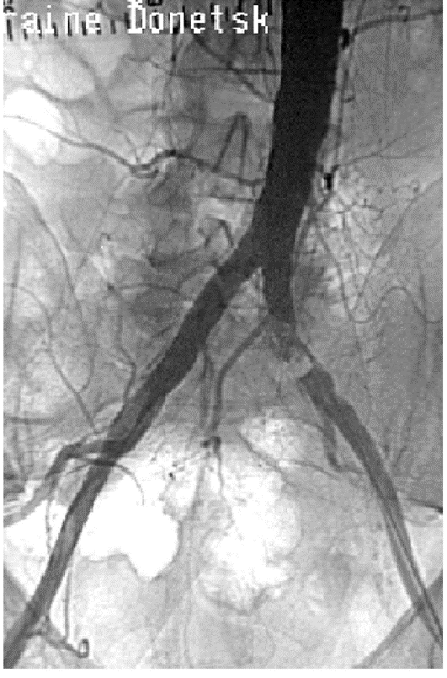
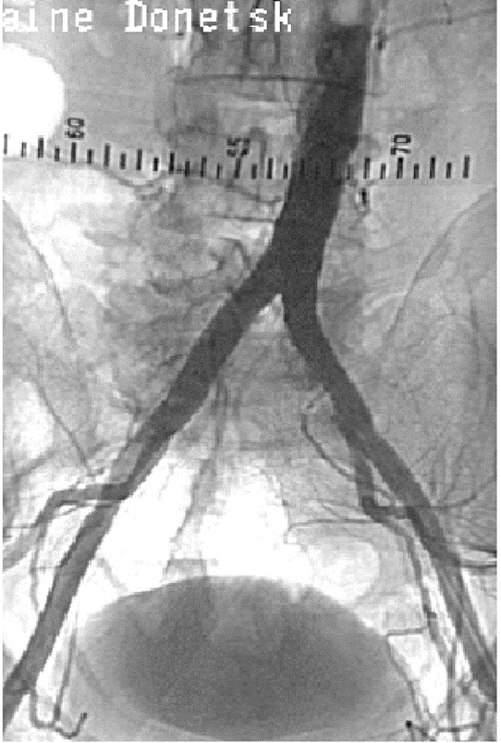
Синдром ишемии нижних конечностей. Стадия I - функциональной компенсации. Больные отмечают зябкость, судороги и парестезии в нижних конечностях, иногда покалывание и жжение в кончиках пальцев, повышенную утомляемость, усталость. При охлаждении конечности приобретают бледную окраску, становятся холодными на ощупь. При маршевой пробе уже через 500-1000 м возникает перемежающаяся хромота.

Slide 19
Стадия II - субкомпенсации. Интенсивность перемежающейся хромоты нарастает. При указанном темпе ходьбы она возникает уже после преодоления расстояния 200-250 м (Па стадия) или несколько меньше (Нб стадия). Кожа стоп и голеней теряет присущую ей эластичность, становится сухой, шелушащейся, на подошвенной поверхности выявляется гиперкератоз. Замедляется рост ногтей, они утолщаются, становятся ломкими, тусклыми, приобретая матовую или бурую окраску.
Стадия III - декомпенсации. В пораженной конечности появляются боли в покое, ходьба становится возможной лишь на расстоянии 25-50 м. Окраска кожных покровов резко меняется в зависимости от положения пораженной конечности: при подъеме ее кожа бледнеет, при опускании появляется покраснение кожи, она истончается и становится легкоранимой.
Стадия IV - деструктивных изменений. Боли в стопе и пальцах становятся постоянными и невыносимыми. Образующиеся язвы обычно располагаются в дистальных отделах конечностей, чаще на пальцах. Края и дно их покрыты грязносерым налетом, грануляции отсутствуют, вокруг них имеется воспалительная инфильтрация; присоединяется отек стопы и голени. Развивающаяся гангрена пальцев и стоп чаще протекает по типу влажной гангрены. Трудоспособность в этой стадии полностью утрачена.

Slide 20
Не бывает локального атеросклероза
Если нашли атеросклероз нижних конечностей, подумайте о каротидном
Если нашли каротидный атеросклероз, подумайте об атеросклерозе нижних конечностей
Если нашли местные атеросклеротические изменения, не пропустите атеросклероз как системное заболевание

Slide 21
Результаты исследования:
Корреляционный анализ выявил статистически достоверную прямую корреляцию между уровнем С-реактивного белка и общим холестерином крови ( коэффициент Спирмена составил, r = 0,48). По полученным нами данным боллее высокая концентрация С-реактивного белка в крови ведет к повышению уровня общего холестерина крови.
Выявлено статистически значимое повышение белка S-100 у больных с симптомными стенозами, что, возможно, связано с увеличением количества очагового поражения у этих больных.
Выявлена положительная корреляция между показателями АДФ агрегацией тромбоцитов и гомоцистеином, (r=0,29), чт говорит о возрастающей агрегационной способности тромбоцитов при умеренной гипергомоцистеинемии.
Корреляционный анализ подтвердил, что медикаментозная коррекция гомоцистеина улучшает исследуемые показатели свертывающей системы крови, и наоборот, что снижение АДФ агрегации тромбоцитов ведет к снижению гомоцистеина.

Slide 22
Результаты исследования в группах больных
68-гемодинамичес-кие изменения коронарных и брахиоцефаль-ных артерий
24- изменения коронарных артерий, аорты и артерий нижних конечностей
13 случаев поражения всех трех бассейнов
58- поражения брахиоцефаль-ных артерий и сосудов нижних конечностей

Slide 23
Комбинация Плавикса® и АСК - жизненная необходимость для предотвращения повторных ишемических событий у пациентов с сочетанной патологией (НС/ИМ + ИИ)
Препаратами выбора для вторичной профилактики являются аспирин(кардиомагнил), клопидогрель, а также их комбинация. Что касается первичной профилактики, то назначение антитромботических препаратов эффективно лишь для профилактики инфаркта миокарда у лиц, имеющих высокий и очень высокий риск. В этом случае, как правило, назначают аспирин. Также используются препараты для профилактики острых сосудистых расстройств (антигипертензивные, гиполипидемические, противодиабетические).

Slide 24
Выводы:
У больных с мультифокальным атеросклерозом артерий повышена концентрация С-реактивного протеина в сыворотке крови, что ассоциируется с нестабильностью атеросклеротической бляшки.
Высокая концентрация С-реактивного протеина отражает наличие воспаления в атеросклеротических бляшках и выступает в роли маркера ранимых, склонных к разрыву бляшек, а также ассоциируется с наличием церебральных осложнений, формирующихся по механизму атеротромбоза.
Выраженность изменений нейроспецифических белков и маркеров воспалительного ответа зависит от объема структурного повреждения ткани мозга.
Нарушение гемостаза у больных с атеротромботическим инсультом сопряжено с избыточным образованием биохимических маркеров повреждения ткани мозга и активацией системного воспалительного ответа.

